Slide 1
Sunčev sustav Putovanje u svemir Ana Marija Čipraković 7.b

Slide 2
Raketa polijeće na Mjesec.

Slide 3
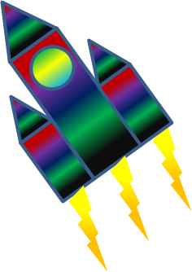
Mjesec

Slide 4
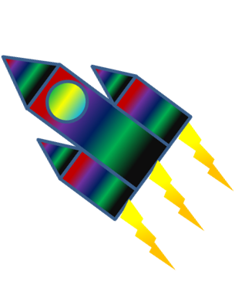
Sunce

Slide 5
Uran

Slide 6
Neptun

Slide 7
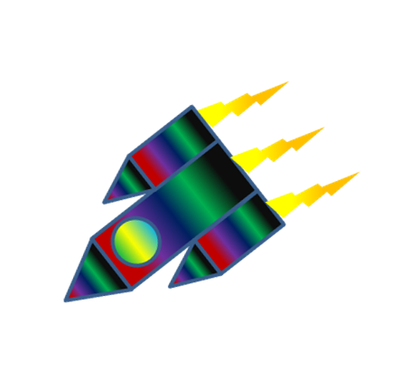
Mars

Slide 8
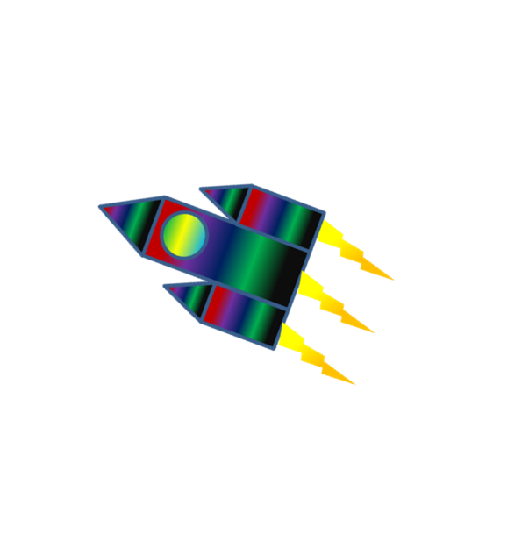
Pluton

Slide 9
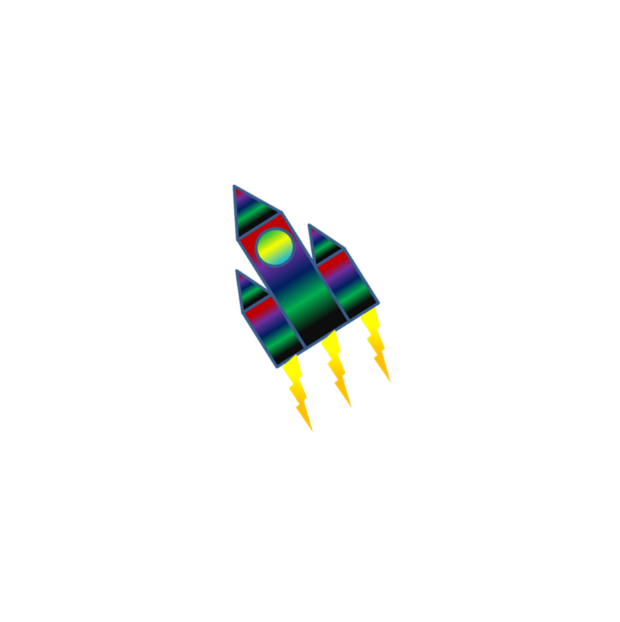
Saturn

Slide 10
Merkur

Slide 11
Venera

Slide 12
Zemlja

Slide 13
Zanimljivosti o planetima
PLANETI | OPIS
Mjesec | Mjesec je Zemljin prirodni satelit i ujedno najbliže nebesko tijelo, udaljeno u prosjeku 384 401 km, tako da svjetlost s Mjeseca na Zemlju stiže za 1,25 sekundi.
Sunce | Sunce je zvijezda u centru našeg Sunčevog sustava. Ona je gotovo savršena kugla i sastoji se od plinovite vruće plazme.
Uran | Uran je sedmi po redu planet od Sunca, na srednjoj udaljenosti od Sunca 19,23 astronomskih jedinica. To je prvi planet koji je bio otkriven teleskopom.
Neptun | Neptun, osmi i od Sunca najudaljeniji planet Sunčevog sustava. Nazvan po rimskom bogu mora, četvrti je najveći planet po promjeru i treći po masi koja je sedamnaest puta veća od Zemljine.
Mars | Mars je četvrti planet po udaljenosti od Sunca, vidljiv sa Zemlje prostim okom i zato poznat od davnine.
Pluton | Pluton je drugi po veličini patuljasti planet Sunčeva sustava, iza Eride. Do 24. kolovoza 2006. Pluton je bio smatran devetim planetom Sunčevog sustava

Slide 14
Zemlja
Mjesec
Sunce
Uran
Pluton
Saturn
Merkur

